Slide 1

5
BAB V
DEMOKRASI DAN
PENDIDIKAN DEMOKRASI
BAB VI
SISTEM KONSTITUSI

Slide 2


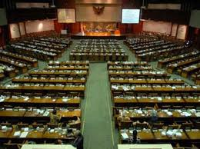
KONSEP DASAR DEMOKRASI
“GOVERNMENT OR RULE BY THE PEOPLE”
FOR
THE PEOPLE
REPRESENTATIVE
DEMOCRACY
DIRECT DEMOCRACY
FROM
BY

Slide 3

BEBERAPA ISTILAH
DEMOKRASI
K o n s t i t u s i o n a l
P a r l e m e n t e r
T e r p i m p i n
P a n c a s i l a
R a k y a t
DEMOKRASI
MEMPENGARUHI
* ISTILAH
* IDE
* PRAKTEK
ISTILAH DEMOKRASI
BERSIFAT
AMBIGUOUS
(MEMPUNYAI BERBAGAI
PENGERTIAN)
Lembaga 2
Cara – cara
Kultur
Historis

Slide 4


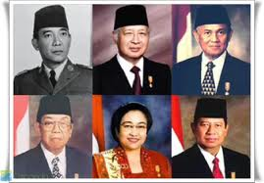
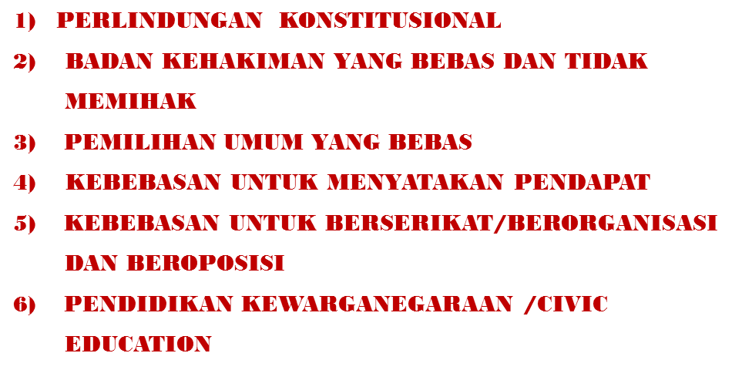
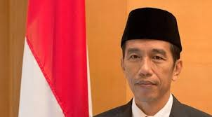
SYARAT TERSELENGGARANYA PEMERINTAHAN YANG DEMOKRATIS DIBAWAH RULE OF LAW

Slide 5
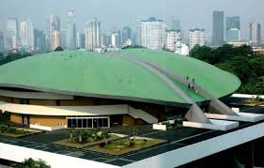
DEMOKRASI SEBAGAI SISTEM POLITIK
SUATU BENTUK PEMERINTAHAN DIMANA HAK UNTUK MEMBUAT KEPUTUSAN POLITIK DISELENGGARAKAN OLEH WARGA NEGARA MELALUI WAKIL-WAKIL YANG DIPILIH OLEH MEREKA DAN YANG BERTANGGUNG JAWAB MELALUI SUATU PROSES PEMILU YANG BEBAS
REPRESENTATIVE DEMOCRACY

Slide 6

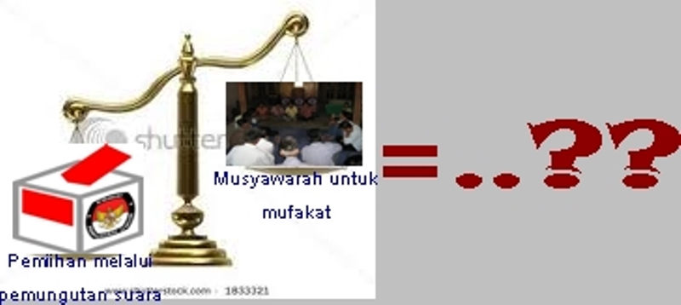
APA ITU VOTING? MUSYAWARAH?
PERBEDAAN, PERSAMAAN KEDUANYA?
KEUNTUNGAN DAN KERUGIAN KEDUANYA?

Slide 7
MUSYAWARAH
Musyawarah berasal dari dari Bahasa Arab
‘Syawara‘ yang berarti berunding
urun rembuk atau mengatakan dan mengajukan sesuatu
dalam tata Negara Indonesia dan kehidupan modern musyawarah dikenal dengan sebutan
“syuro”
“rembug desa”
“kerapatan nagari”
“demokrasi”
musyawarah adalah suatu upaya bersama dengan sikap rendah hati untuk memecahkan persoalan (mencari jalan keluar) guna mengambil keputusan bersama dalam penyelesaian atau penyelesaian masalah yang menyangkut urusan keduniawian.

Slide 8

PERBEDAAN VOTING DAN MUSYAWARAH
VOTING
MUSYAWARAH
Keputusan Merupakan gambaran Kuantitafif Keseluruhan Aspirasi
Diperlukan Kekompakan masing2 golongan untuk mendapatkan keputusan dgn suara terbanyak
Keputusan yang dihasilkan Tertutup sebatas Opsi yang di voting
Pimpinan Sidang Tidak Punya Kekuasaan Menentukan Keputusan
Tepat untuk suasana tanpa kepemimpinan
Setiap Peserta sidang yg memiliki hak suara memiliki andil langsung untuk memilih opsi yg menghasilkan Keputusan
Setiap Peserta sidang dianggap mempunyai kualitas keilmuan dan kepribadian yang sama rata, dan dapat memilih opsi secara simple
Secara Keseluruhan Voting menggambarkan teknik Pengambilan keputusan yg mengutamakan kuantitas aspirasi dlm masyarakat tanpa pemimpin yg harus ditaati, sehingga setiap pihak harus puas dan taat kepada Suara terbanyak yg dihasilkan metode ini
Keputusan Absolute Berdasarkan Pertimbangan Pimpinan Sidang
Keputusan Absolute Suara Terbanyak
Keputusan Merupakan gambaran Kualitatif Keseluruhan Aspirasi
Keputusan Merupakan gambaran Kuantitatif Keseluruhan Aspirasi
Diperlukan Pimpinan yang cerdas, Arief dan bijaksana untuk Mendukung Keputusan Terbaik
Diperlukan Kekompakan masing2 golongan untuk mendapatkan keputusan dgn suara terbanyak
Keputusan yang dihasilkan Tertutup sebatas Opsi yang di voting
Keputusan yang Dihasilkan Dinamis dan terbuka
Pimpinan Sidang Tidak Punya Kekuasaan Menentukan Keputusan
Pimpinan Sidang berkuasa penuh untuk menentukan Keputusan
Tepat untuk suasana tanpa kepemimpinan
Tepat untuk suasana yg mendukung Nuansa Kepemimpinan

Slide 9
VOTING
lanjutan
MUSYAWARAH
Setiap Peserta sidang yg memiliki hak suara memiliki andil langsung untuk memilih opsi yg menghasilkan Keputusan
Setiap Peserta sidang memiliki hak untuk menyampaikan versi aspirasi sendiri sebagai bahan pertimbangan ketua sidang untuk menghasilkan keputusan
Keputusan Merupakan gambaran Kuantitafif Keseluruhan Aspirasi
Diperlukan Kekompakan masing2 golongan untuk mendapatkan keputusan dgn suara terbanyak
Keputusan yang dihasilkan Tertutup sebatas Opsi yang di voting
Pimpinan Sidang Tidak Punya Kekuasaan Menentukan Keputusan
Tepat untuk suasana tanpa kepemimpinan
Setiap Peserta sidang yg memiliki hak suara memiliki andil langsung untuk memilih opsi yg menghasilkan Keputusan
Setiap Peserta sidang dianggap mempunyai kualitas keilmuan dan kepribadian yang sama rata, dan dapat memilih opsi secara simple
Secara Keseluruhan Voting menggambarkan teknik Pengambilan keputusan yg mengutamakan kuantitas aspirasi dlm masyarakat tanpa pemimpin yg harus ditaati, sehingga setiap pihak harus puas dan taat kepada Suara terbanyak yg dihasilkan metode ini
Setiap Peserta sidang dianggap mempunyai kualitas keilmuan dan kepribadian yang sama rata, dan dapat memilih opsi secara simple
Setiap peserta secara realistis dapat dihargai tingkat kualitas keilmuan dan kepribadiannya yg juga merupakan masukan bagi majelis sidang
Secara Keseluruhan Voting menggambarkan teknik Pengambilan keputusan yg mengutamakan kuantitas aspirasi dlm masyarakat tanpa pemimpin yg harus ditaati, sehingga setiap pihak harus puas dan taat kepada Suara terbanyak yg dihasilkan metode ini
Secara Keseluruhan Musyawarah menggambarkan teknik Pengambilan keputusan yg mengutamakan kualitas aspirasi dlm masyarakat yg mempunyai pemimpin yg harus ditaati, sehingga setiap pihak harus puas dan taat kepada Keputusan yg diambil oleh Pemimpin sidang ,

Slide 10
KEUNTUNGAN DAN KERUGIAN VOTING
KEUNTUNGAN
KERUGIAN
Perhitungan suara lebih cepat
Menghemat waktu
Data lebih mudah di dapat
Efisiensi biaya
Penggunaan data bisa digunakan berulang kali
Masih ada yang merasa belum sepakat
Diperlukan orang yang benar-benar telah paham tentang persoalan untuk melakukan voting
Data pemilih dapat dengan mudah dimanipulasi oleh pihak/ golongan yang tidak bertanggung jawab
tidak bisa mengetahui usulan-usulan atau saran yang berbeda

Slide 11
KEUNTUNGAN DAN KERUGIAN MUSYAWARAH
KEUNTUNGAN
KERUGIAN
ASPIRASI SEMUA PESERTA RAPAT DAPAT DISALURKAN.
SESAMA PESERTA RAPAT SALING MEMAHAMI DAN TOLERANSI.
MASALAH YANG DIBAHAS JELAS.
TERCAPAINYA KATA MUFAKAT YANG MENGHASILKAN KEPUTUSAN BULAT.
KENTAL DENGAN SUASANA KEKELUARGAAN.
MEMAKAN WAKTU YANG LAMA
ADANYA SIKAP YANG TIDAK MAU MENGHARGAI PENDAPAT ORANG LAIN.
TIMBUL MASALAH BARU YANG TERKADANG KELUAR DARI TOPIK PEMBAHASAN.

Slide 12
KESIMPULAN
MUSYAWARAH DAN VOTING SAMA-SAMA DI GUNAKAN UNTUK PENYELESAIAN SEBUAH MASALAH YANG ADA GUNA MENDAPAT SUATU KEPUTUSAN YANG TEPAT DAN SESUAI BEDASARKAN KEADAAN PERMASALAHAN YANG ADA

Slide 13
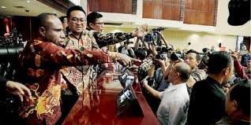
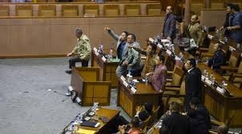
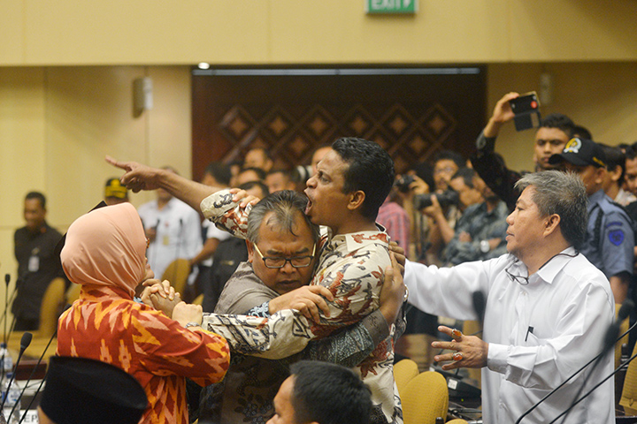
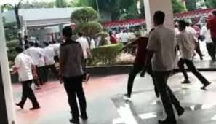

Slide 14



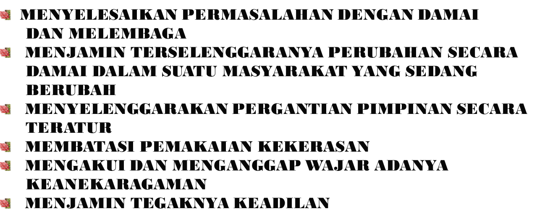

Slide 15
MULTIDIMENSIONALITAS DEMOKRASI
FILOSOFIS:
IDE,NORMA,
PRINSIP
DEMOKRASI
SOSIOLOGIS:
SISTEM
SOSIAL,
POLITIK
PSIKOLOGIS:
WAWASAN,
SIKAP,
PRILAKU

Slide 16

CIRI-CIRI DEMOKRASI
Jika kita mengkaji lebih jauh tentang ciri-ciri demokrasi, tentu kita tidak lepas dari unsur-unsur yang ada di dalam demokrasi itu sendiri. Beberapa ciri-ciri demokrasi ialah :
a. Mempartisipasikan masyarakat secara aktif dalam kehidupan bermasyarakat, berbangsa, dan bernegara.
b. Adanya pengakuan akan supremasi hukum.
c. Adanya kebebasan, baik kebebasan berpendapat, beragama, dan lain sebagainya.
d. Pemerintahannya berdasarkan konstitusi.
e. Pemilihan umum diselenggarakan secara bebas, jujur dan adil.
f. Hak asasi manusia dijamin.
g. Adanya persamaan kedudukan di depan hokum.
h. Adanya peradilan yang bebas dan tidak memihak.

Slide 17

UNSUR-UNSUR DEMOKRASI
KEBEBASAN
Kebebasan adalah keleluasan untuk membuat pilihan terhadap beragam pilihan atau melakukan sesuatu yang bermanfaat bagi kepentingan bersama atas kehendak sendiri, tanpa tekanan dari pihak manapun. Namun, kebebasan bukan keleluasan untuk melakukan segala hal tanpa batas.

Slide 18
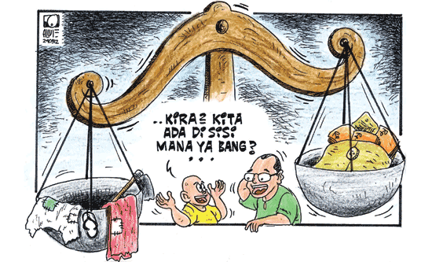
UNSUR-UNSUR DEMOKRASI
lanjutan
PERSAMAAN
Persamaan itu berarti tidak adanya keistimewaan bagi siapa pun dan pemberian kesempatan yang sama kepada setiap dan semua orang.

Slide 19
UNSUR-UNSUR DEMOKRASI
lanjutan
SOLIDARITAS
Soridaritas atau kesetiakawanan adalah kesediaan untuk memperhatikan kepentingan dan bekerja sama dengan orang lain. Nilai solidaritas mengikat manusia yang sama-sama memiliki kebebasan untuk mempertimbangkan kepentingan pihak lain. Dalam kehidupan demokratis di kenal ‘agree to disagree’ yang berarti ’setuju untuk tidak setuju’. Ungkapan itu menunjukan adanya prinsip solidaritas ; sebab, walau berbeda pandangan atau kepentingan, para pihak tetap sepakat untuk mempertahankan kesatuan/ikatan bersama.

Slide 20
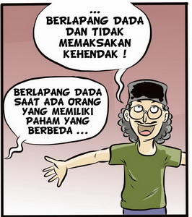
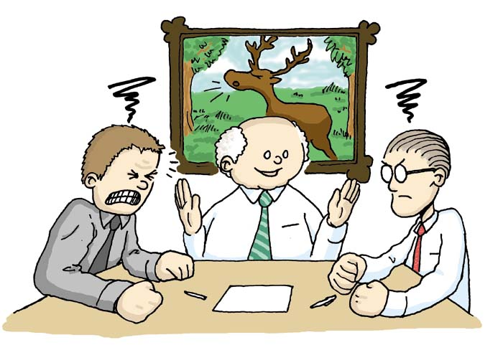
UNSUR-UNSUR DEMOKRASI
TOLERANSI
lanjutan
Dalam demokrasi seseorang berhak memiliki pandangan nya sendiri , tetapi, ia akan memegang teguh pendiriannya itu dengan cara yang toleran terhadap pandangan orang lain yang berbeda atau bertentangan dengan pendirian nya.

Slide 21
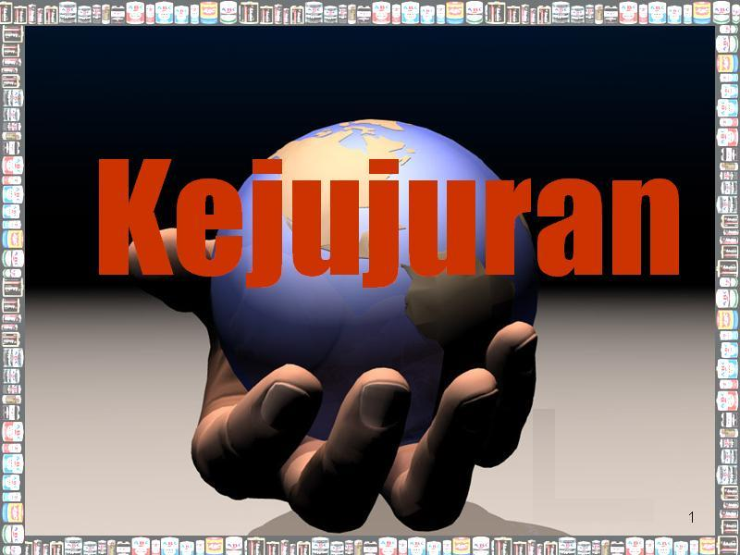
UNSUR-UNSUR DEMOKRASI
lanjutan
MENGHORMATI KEJUJURAN
Pemerintah harus jujur dan terbuka kepada rakyat . Pemerintah harus terbuka kepada rakyat tentang bagaimana semua keputusan pemerintah dibuat, dan atas pertimbangan apa sebuah kebijakan dipilih di antara sejumlah alternatif kebijakan yang ada .

Slide 22
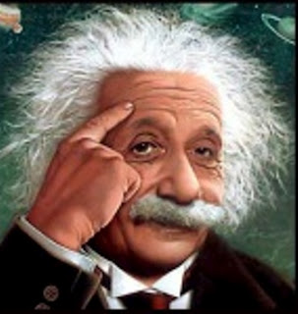
UNSUR-UNSUR DEMOKRASI
lanjutan
MENGHORMATI PENALARAN
Pemberian penalaran oleh pemerintah terhadap kebijakan yang ditetapkan nya tidak akan melemahkan wibawa pemerintah. Sebaliknya,jika pemerintah menolak memberi penalaran terhadap kebijakannya,hal itu justru akan mendorong sikap pasif atau pemberontakan rakyat.

Slide 23
UNSUR-UNSUR DEMOKRASI
lanjutan
KEADABAN
Keadaban adalah ketinggian tingkat kecerdasan lahir – batin atau kebaikan budi pekerti. Perilaku yang beradab adalah prilaku yang mencerminakan penghormatan terhadap dan mempertimbangkan kehadiran pihak lain sebagaimana dicerminkan oleh sopan santun dalam bertindak, termasuk penggunaan bahasa tubuh dan berbicara yang sesuai.

Slide 24

DEMOKRASI TIDAK DAPAT TUMBUH DAN
BERKEMBANG SECARA ALAMI DALAM
MASYARAKAT TETAPI HARUS DIUPAYAKAN
UNTUK MEMBENTUK KULTUR DEMOKRASI.
KARENA MESKIPUN SISTEM SUDAH DEMOKRATIS
TETAPI MANUSIANYA BELUM DEMOKRATIS
MAKA SISTEM TERSEBUT
TIDAK AKAN PERNAH MENJADI DEMOKRATIS

Slide 25
PENDIDIKAN NASIONAL BERTUJUAN
UNTUK BERKEMBANGNYA POTENSI PESERTA DIDIK AGAR MENJADI MANUSIA YANG BERIMAN DAN BERTAKWA KEPADA TUHAN YANG MAHA ESA, BERAKHLAK MULIA, SEHAT, BERILMU, CAKAP, KREATIF, MANDIRI,DAN MENJADI WARGA NEGARA YANG DEMOKRATIS DAN BERTANGGUNG JAWAB
(Pasal 3 UU RI 20 tahun 2003 ttg Sisdiknas)

Slide 26
DEMOCRACY IS NOT INHERRITED,
(DEMOKRASI TIDAKLAH DIWARISKAN
DENGAN SENDIRINYA
DEMOKRASI
PENDIDIKAN
DEMOKRASI
BUT IT IS LEARNED
(TETAPI DITANGKAP DAN DICERNA
MELALUI PROSES BELAJAR)

Slide 27
PARADIGMA PENDIDIKAN DEMOKRASI
for democracy
E
D
U
C
A
T
I
O
N
through democracy
about democracy

Slide 28
BAGAIMANA PENERAPAN PENDIDIKAN DEMOKRASI
DALAM
PENDIDIKAN MASYARAKAT?
BUILDING DEMOCRACY
(MEMBANGUN
DEMOKRASI)
DOING DEMOCRACY
(MELAKUKAN DEMOKRASI)
KNOWING DEMOCRACY
(TAHU DEMOKRASI)
Model Pemecahan Masalah Sosial
terkait ide, nilai, konsep, prinsip,instrumentasi, dan praksis demokrasi
WARGANEGARA
YANG CERDAS, PARTISIPATIF,
DAN BERTANGGUNG JAWAB

Slide 29
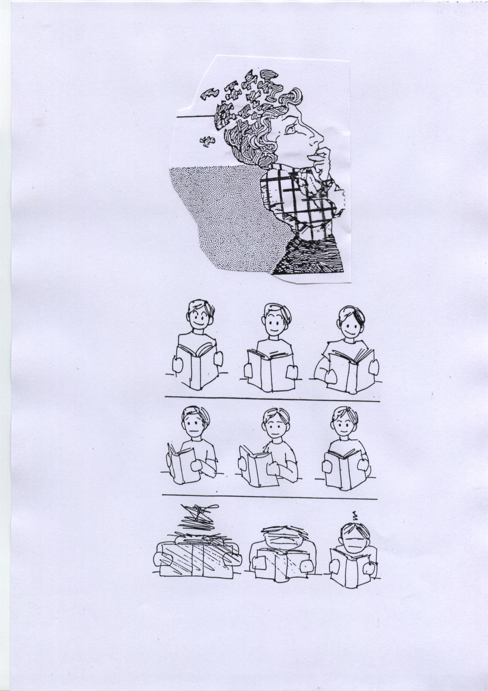
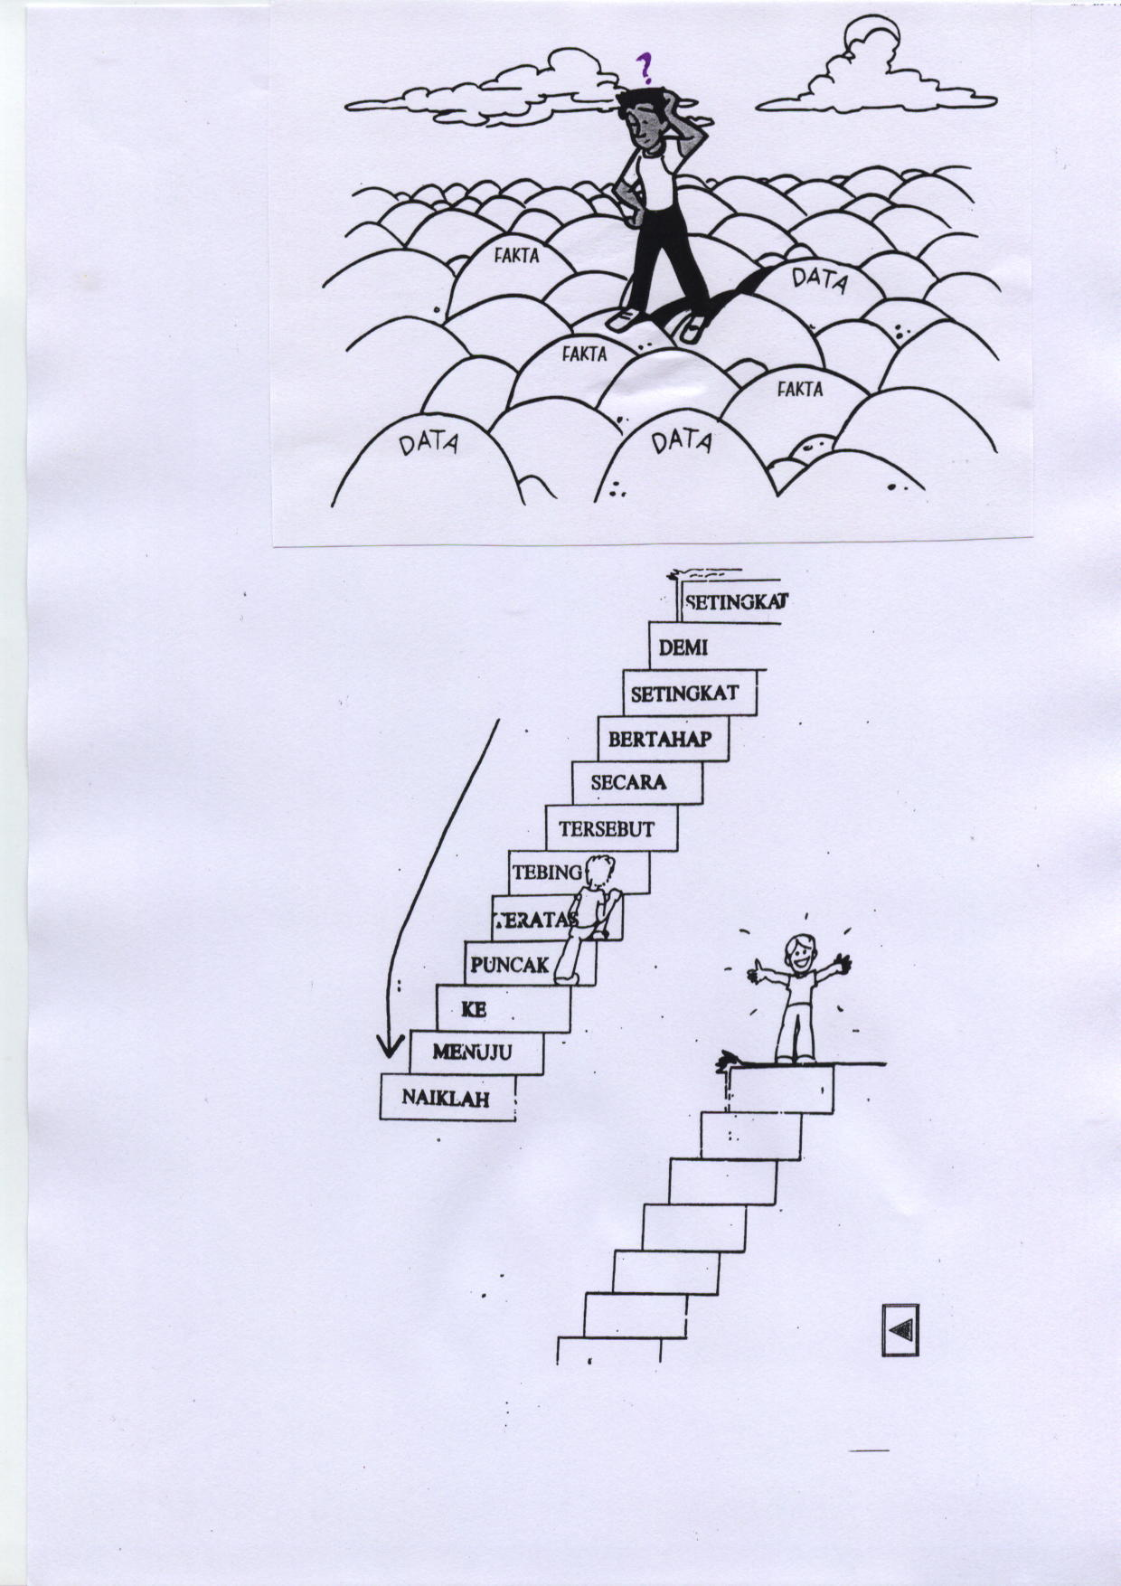
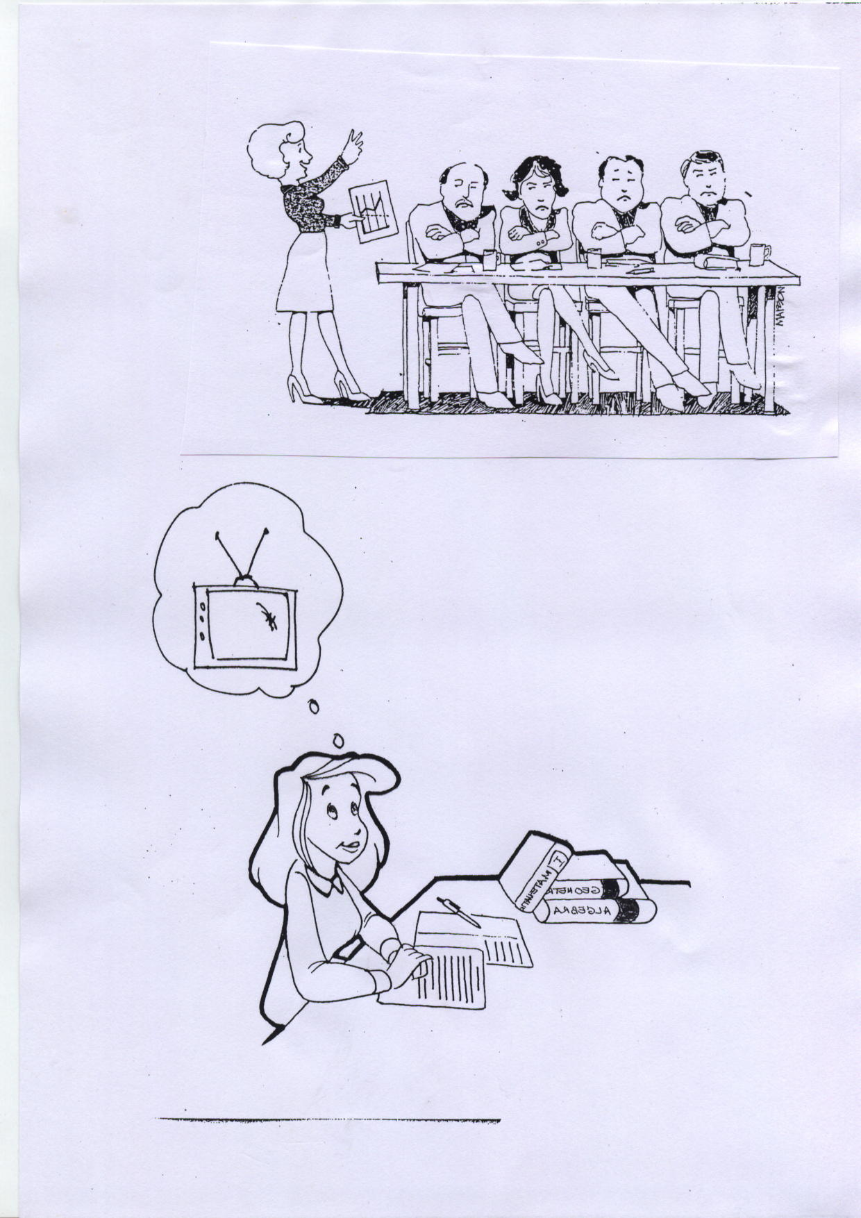
KOMPETENSI WARGANEGARA
MAMPU MEMBUAT KEPUTUSAN
MELALUI PROSES YANG DEMOKRATIS
SECARA BERNALAR & BERTANGGUNGJAWAB

Slide 30
DEMOKRATISASI ADALAH PROSES
TANPA AKHIR KARENA DEMOKRASI ADALAH
SEBUAH KONDISI YANG TIDAK PERNAH TERWUJUD
SECARA TUNTAS . NAMUN DENGAN ADANYA
PERUBAHAN PERUBAHAN, DEMOKRASI MEMPUNYAI
DASAR YANG KUAT UNTUK BERKEMBANG

Slide 31

BAB VI
SISTEM KONSTITUSI

Slide 32

PENGERTIAN KONSTITUSI
KONSTITUSI CONSTITUER (PERANCIS) = MEMBENTUK
MEMBENTUK SUATU NEGARA
MENYUSUN DAN MENYATAKAN SUATU NEGARA
KONSTITUSI
KESELURUHAN DARI PERATURAN BAIK YANG TERTULIS MAUPUN YANG TIDAK TERTULIS YANG MENGATUR SECARA MENGIKAT CARA-CARA BAGAIMANA SUATU PEMERINTAHAN DISELENGGARAKAN DALAM SUATU MASYARAKAT.
KONSTITUSI YANG TERTULIS = UNDANG-UNDANG DASAR
KONSTITUSI YANG TIDAK TERTULIS = KONVENSI

Slide 33

PENGERTIAN
UNDANG - UNDANG DASAR (UUD)
GRONDWET (BELANDA) GRUND GESETZ (JERMAN)
GROND =DASAR GRUND = DASAR
WET = UNDANG-UNDANG GEZETS = UNDANG2
SUATU KUMPULAN KAIDAH YANG MEMBERIKAN PEMBATASAN
KEKUASAAN KEPADA PARA PENGUASA
SUATU DOKUMEN TENTANG PEMBAGIAN TUGAS DAN SEKALIGUS
PETUGASNYA DARI SUATU SISTEM POLITIK
SUATU GAMBARAN DARI LEMBAGA NEGARA
SUATU GAMBARAN YANG MENYANGKUT HAM
KONVENSI
ATURAN PERILAKU KENEGARAAN YANG DIDASARKAN TIDAK
PADA UNDANG2 MELAINKAN PADA KEBIASAAN-KEBIASAAN
KETATANEGARAAN DAN PRESIDEN.

Slide 34

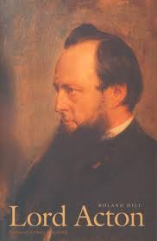
FUNGSI UUD
MEMBATASI KEKUASAAN PEMERINTAH SEDEMIKIAN RUPA SEHINGGA PENYELENGGARAAN KEKUASAAN TIDAK SEWENANG-WENANG
Dilandasi dalil lord acton
“ Power tends to corrupt
But absolut power corrupts absolutely”
“ Yang menjalankan Pemerintahan adalah manusia, yang memiliki
Kelemahan. Jika manusia memiliki kekuasaan cenderung untuk menyalah
Gunakan kekuasaannya, jika manusia memiliki kekuasaan yang
tidak terbatas, Pasti akan menyalah gunakan kekuasaannya
secara tidak terbatas pula.

Slide 35

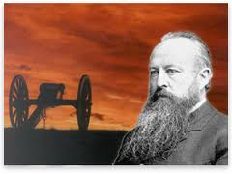


Slide 36
PEMBAGIAN KEKUASAAN
FEDERALISME | TRIAS POLITIKA
PEMBAGIAN KEKUASAAN MENURUT TINGKATNYA, YAITU PEMBAGIAN KEKUASAAN SECARA VERTIKAL (TERRITORIAL DIVISION OF POWER ) BERDASARKAN TINGKATANNYA ANTARA BEBERAPA TINGKAT PEMERINTAHAN NEGARA KESATUAN PEMERINTAH PUSAT DAN PEMERINTAH DAERAH NEGARA FEDERAL PEMERINTAH FEDERAL DAN PEMERINTAH NEGARA BAGIAN | PEMBAGIAN KEKUASAAN MENURUT FUNGSINYA (DIVISION OF POWER ). KEKUASAAN NEGARA TERDIRI DARI TIGA MACAM KEKUASAAN LEGISLATIF (RULE MAKING FUNCTION) KEKUASAAN EKSEKUTIF ( RULE APLICATION FUNCTION ) KEKUASAAN YUDIKATIF ( RULE ADJUDICATION )
FEDERALISME | TRIAS POLITIKA
PEMBAGIAN KEKUASAAN MENURUT TINGKATNYA, YAITU PEMBAGIAN KEKUASAAN SECARA VERTIKAL (TERRITORIAL DIVISION OF POWER ) BERDASARKAN TINGKATANNYA ANTARA BEBERAPA TINGKAT PEMERINTAHAN NEGARA KESATUAN PEMERINTAH PUSAT DAN PEMERINTAH DAERAH NEGARA FEDERAL PEMERINTAH FEDERAL DAN PEMERINTAH NEGARA FEDERAL | PEMBAGIAN KEKUASAAN MENURUT FUNGSINYA (DIVISION OF POWER ). KEKUASAAN NEGARA TERDIRI DARI TIGA MACAM KEKUASAAN LEGISLATIF (RULE MAKING FUNCTION) KEKUASAAN EKSEKUTIF ( RULE APLICATION FUNCTION ) KEKUASAAN YUDIKATIF ( RULE ADJUDICATION )

Slide 37
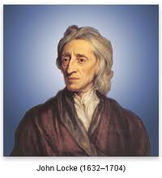
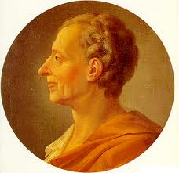
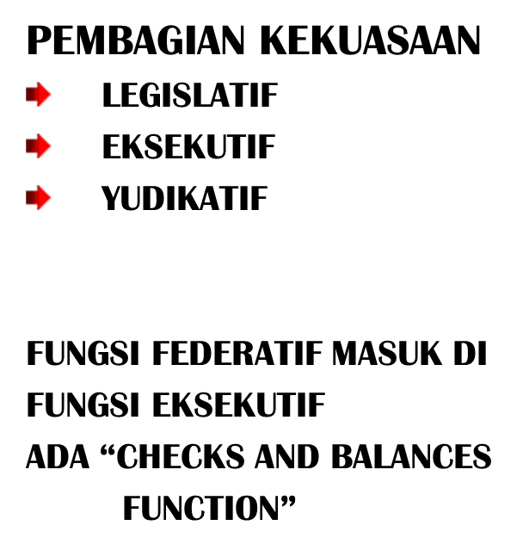
PENGGAGAS TRIAS POLITIKA
JOHN LOCKE
MONTESQUIEU
JOHN LOCKE | MONTESQUIEAU
PEMISAHAN KEKUASAAN LEGISLATIF EKSEKUTIF FEDERATIF (KEKUASAAN PERTAHANAN) FUNGSI YUDIKATIF MASUK DI FUNGSI EKSEKUTIF | PEMBAGIAN KEKUASAAN LEGISLATIF EKSEKUTIF YUDIKATIF FUNGSI FEDERATIF MASUK DI FUNGSI EKSEKUTIF ADA “CHECKS AND BALANCES FUNCTION”
PEMISAHAN KEKUASAAN
LEGISLATIF
EKSEKUTIF
FEDERATIF (KEKUASAAN
PERTAHANAN)
FUNGSI YUDIKATIF MASUK DI FUNGSI EKSEKUTIF

Slide 38

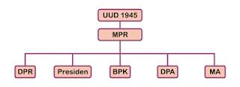
LEMBAGA LEMBAGA DALAM SISTEM KETATANEGARAAN
BERDASARKAN UUD NEGARA REPUBLIK INDONESIA 1945
SEBELUM AMANDEMEN

Slide 39

UNDANG-UNDANG DASAR NEGARA REPUBLIK INDONESIA TAHUN 1945 SEBAGAI HUKUM DASAR
39
UNDANG-UNDANG DASAR
mengatur 3 hal penting :
Pembatasan kekuasaan organ-organ negara.
Mengatur hubungan antar lembaga-lembaga negara.
Mengatur hubungan kekuasaan antar lembaga-lembaga negara dengan warga negara.
Naskah Undang-Undang Dasar
Negara Republik Indonesia Tahun 1945
yang ditetapkan pada rapat PPKI tanggal 18 Agustus 1945
dan diberlakukan kembali dengan Dekrit Presiden
pada tanggal 5 Juli 1959
MAJELIS PERMUSYAWARATAN RAKYAT
REPUBLIK INDONESIA
Naskah Perubahan Pertama
Undang-Undang Dasar 1945
(hasil Sidang Umum MPR Tahun 1999)
Naskah Perubahan Ketiga
Undang-Undang Dasar 1945
(hasil Sidang Tahunan MPR Tahun 2001)
UNDANG-UNDANG DASAR
NEGARA REPUBLIK INDONESIA TAHUN 1945
serta dikukuhkan secara aklamasi
pada tanggal 22 Juli 1959 oleh
Dewan Perwakilan Rakyat (sebagaimana tercantum
dalam Lembaran Negara Nomor 75 Tahun 1959)
Naskah Perubahan Kedua
Undang-Undang Dasar 1945
(hasil Sidang Tahunan MPR Tahun 2000)
Naskah Perubahan Keempat
Undang-Undang Dasar 1945
(hasil Sidang Tahunan MPR Tahun 2002)
UUD 1945
Perubahan Pertama
Perubahan Kedua
Perubahan Ketiga
Perubahan Keempat
Merupakan hukum dasar tertulis dan tertinggi serta merupakan puncak dari seluruh peraturan perundang-undangan.

Slide 40
40
SEJARAH PERJALANAN UNDANG-UNDANG DASAR
UUD 1945
18 AGUSTUS 1945 S.D. 27 DESEMBER 1949
KONSTITUSI RI SERIKAT 1949
27 DESEMBER 1949 S.D. 17 AGUSTUS 1950
UUD SEMENTARA 1950
17 AGUSTUS 1950 S.D. 5 JULI 1959
UUD 1945
Dekrit Presiden
5 JULI 1959 S.D. TAHUN 1999
UUD NRI Tahun 1945 Hasil Perubahan
Masa peralihan revolusi fisik belum tuntas
Rongrongan penjajah tidak mengakui kemerdekaan Indonesia
Praktek penyelenggaraan negara menggunakan sistem parlementer sedangkan UUD 1945 menggunakan sistem Presidensiil
Banyak negara bagian yang tidak tunduk kepada pemerintah federal
Wibawa pemerintah berkurang
Dari 16 negara bagian hanya 3 negara bagian yang tunduk : negara republik indonesia , Indonesia timur, dan negara sumatera timur
Lembaga konstituante selama 2,5 Tahun belum dapat menyelesaikan tugasnya
Rapat tidak memenuhi Kuorum
Situasi tanah air semakin genting
Tanggal 5 Juli 1959 Presiden mengeluarkan Dekrit untuk kembali ke UUD 1945
Tuntutan reformasi
Perubahan UUD 1945
Perubahan pertama tahun 1999, ditetapkan Tanggal 19 Oktober 1999.
Perubahan kedua tahun 2000, ditetapkan tanggal 18 Agustus 2000.
Perubahan ketiga tahun 2001, ditetapkan tanggal 9 November 2001.
Perubahan keempat tahun 2002, ditetapkan tanggal 10 Agustus 2002.

Slide 41
41
NASKAH RESMI UNDANG-UNDANG DASAR NEGARA REPUBLIK INDONESIA TAHUN 1945
Naskah Undang-Undang Dasar Negara Republik Indonesia Tahun 1945 yang ditetapkan pada tanggal 18 Agustus 1945 dan diberlakukan kembali dengan Dekrit Presiden pada tanggal 5 Juli 1959 serta dikukuhkan secara aklamasi pada tanggal 22 Juli 1959 oleh Dewan Perwakilan Rakyat (sebagaimana tercantum dalam Lembaran Negara Nomor 75 Tahun 1959)
Naskah Perubahan Pertama Undang-Undang Dasar Negara Republik Indonesia Tahun 1945 (hasil Sidang Umum MPR Tahun 1999), sebagaimana tercantum dalam Lembaran Negara Nomor 11 Tahun 2006
Naskah Perubahan Kedua Undang-Undang Dasar Negara Republik Indonesia Tahun 1945 (hasil Sidang Tahunan MPR Tahun 2000), sebagaimana tercantum dalam Lembaran Negara Nomor 12 Tahun 2006
Naskah Perubahan Ketiga Undang-Undang Dasar Negara Republik Indonesia Tahun 1945 (hasil Sidang Tahunan MPR Tahun 2001), sebagaimana tercantum dalam Lembaran Negara Nomor 13 Tahun 2006
Naskah Perubahan Keempat Undang-Undang Dasar Negara Republik Indonesia Tahun 1945 (hasil Sidang Tahunan MPR Tahun 2002), sebagaimana tercantum dalam Lembaran Negara Nomor 14 Tahun 2006
Undang-Undang Dasar Negara Republik Indonesia Tahun 1945 Dalam Satu Naskah (Risalah Rapat Paripurna ke-5 Sidang Tahunan MPR Tahun 2002 Sebagai Naskah Perbantuan Dan Kompilasi Tanpa Ada Opini)

Slide 42
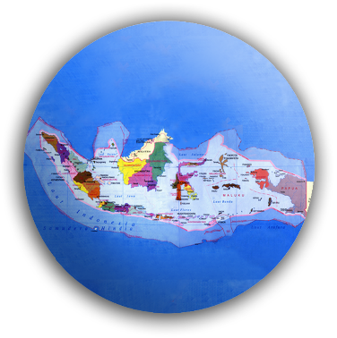
BENTUK DAN KEDAULATAN
BAB I
42
Negara Indonesia ialah Negara Kesatuan, yang berbentuk Republik
[Pasal 1 (1)]
INDONESIA
Negara Indonesia adalah negara hukum
[Pasal 1 (3)***]
Kedaulatan berada di tangan rakyat dan dilaksanakan menurut Undang-Undang Dasar
[Pasal 1 (2)***]

Slide 43
PENATAAN KEKUASAAN/LEMBAGA NEGARA
43
UUD NRI TAHUN 1945
PUSAT
BPK
Presiden
DPR
MPR
DPD
MA
MK
kpu
bank sentral
KY
kementerian negara
badan-badan lain yang fungsinya berkaitan dengan kekuasaan kehakiman
dewan pertimbangan
TNI/POLRI
Perwakilan BPK Provinsi
Pemerintahan Daerah Provinsi
Lingkungan Peradilan Umum
DAERAH
Gubernur
DPRD
Lingkungan Peradilan Agama
`
Pemerintahan Daerah Kabupaten/Kota
Lingkungan Peradilan Militer
Bupati/
Walikota
DPRD
Lingkungan Peradilan TUN
Legislatif
Eksekutif
Yudikatif
DPR
Presiden
MA
MK
Memegang kekuasaan membentuk UU
Pasal 20 (1)*
Memegang kekuasaan pemerintahan
Pasal 4 (1)
Kekuasaan kehakiman merupakan kekuasaan
yang merdeka untuk menyelenggarakan
peradilan guna menegakkan
hukum dan keadilan
Pasal 24 (1)***

Slide 44
MAJELIS PERMUSYAWARATAN RAKYAT
BAB II
44
ANGGOTA DPR ditambah UTUSAN DAERAH dan GOLONGAN
ANGGOTA DPR
dan
ANGGOTA
DPD
Dipilih melalui pemilu
MPR
Wewenang Sebelum Perubahan
Wewenang Sesudah Perubahan
Menetapkan dan mengubah UUD 1945;
Menetapkan garis-garis besar daripada haluan negara;
Memilih dan memberhentikan Presiden dan Wakil Presiden;
Membuat Putusan yang tidak dapat dibatalkan oleh lembaga negara lainnya;
Memberikan penjelasan/penafsiran terhadap Putusan MPR;
Meminta pertanggungjawaban Presiden.
Mengubah dan menetapkan Undang-Undang Dasar
[Pasal 3 ayat (1)*** dan Pasal 37**** ];
Melantik Presiden dan/atau Wakil Presiden [Pasal 3
ayat (2)***/**** ];
Memberhentikan Presiden dan/atau Wakil Presiden
dalam masa jabatannya menurut Undang-Undang
Dasar [Pasal 3 ayat (3)***/****];
Memilih Wakil Presiden dari dua calon yang diusulkan
oleh Presiden dalam hal terjadi kekosongan Wakil
Presiden [Pasal 8 ayat (2)***];
5. Memilih Presiden dan Wakil Presiden dari dua pasangan calon Presiden dan Wakil Presiden yang diusulkan oleh partai politik atau gabungan partai politik yang pasangan calon Presiden dan Wakil Presidennya meraih suara terbanyak pertama dan kedua dalam pemilihan umum sebelumnya sampai berakhir masa jabatannya [Pasal 8 ayat (3)****].

Slide 45
45
MEKANISME PERUBAHAN UNDANG-UNDANG DASAR
LEMBAGA YANG BERWENANG
PROSES PERUBAHAN
OBJEK PERUBAHAN
MPR berwenang mengubah dan menetapkan Undang-Undang Dasar
[Pasal 3 Ayat (1)]
diajukan secara tertulis dan ditunjukkan dengan jelas bagian yang diusulkan untuk diubah beserta alasannya
[Pasal 37 (2)****]
Pasal-Pasal
Undang-Undang Dasar
Usul perubahan diajukan oleh sekurang-kurangnya 1/3 dari jumlah
anggota MPR
[Pasal 37 (1)****]
Yang tidak dapat dilakukan perubahan
Pembukaan Undang-Undang Dasar (Kesepakatan Dasar)
Bentuk Negara Kesatuan Republik Indonesia
[Pasal 37 (5)****]
Putusan dilakukan dengan persetujuan sekurang-kurangnya 50% + 1 anggota dari seluruh anggota MPR
[Pasal 37 (4)****]
sidang MPR dihadiri oleh sekurang-kurangnya 2/3 dari jumlah anggota MPR
[Pasal 37 (3)****]

Slide 46
DEWAN PERWAKILAN RAKYAT
BAB VII
46
anggota DPR dipilih melalui pemilihan umum
[Pasal 19 (1)**]
anggota DPR dapat diberhentikan dari jabatannya, yang syarat-syarat dan tata caranya
diatur dalam
undang-undang
(Pasal 22B**)
DPR
memegang kekuasaan membentuk UU
[Pasal 20 (1)*]
Fungsi, Wewenang, dan Hak
Antara lain tentang:
memiliki fungsi legislasi, fungsi anggaran, dan fungsi pengawasan [Pasal 20A (1)**] ;
mempunyai hak interpelasi, hak angket, dan hak menyatakan pendapat [Pasal 20A (2)**] ;
pengajuan usul pemberhentian Presiden dan/atau Wakil Presiden [Pasal 7B (1)***] ;
persetujuan dalam menyatakan perang, membuat perdamaian dan perjanjian [Pasal 11 (1) dan (2)****] ;
pemberian pertimbangan kepada Presiden dalam pengangkatan duta [Pasal 13 (2)*] ;
pemberian pertimbangan kepada Presiden dalam menerima penempatan duta negara lain [Pasal 13 (3)*] ;
pemberian pertimbangan kepada Presiden dalam pemberian amnesti dan abolisi [Pasal 14 (2)*] ;
persetujuan atas perpu [Pasal 22 (2)] ;
pembahasan dan persetujuan atas RAPBN yang diajukan oleh Presiden [Pasal 23 (2) dan (3)***] ;
pemilihan anggota BPK dengan memperhatikan pertimbangan DPD [Pasal 23F (1)***] ;
persetujuan calon hakim agung yang diusulkan oleh KY [Pasal 24A (3)***] ;
persetujuan pengangkatan dan pemberhentian anggota KY [Pasal 24B (3)***] ;
pengajuan tiga orang calon anggota hakim konstitusi [Pasal 24C (3)***] ;

Slide 47
47
MEKANISME PEMBENTUKAN UNDANG-UNDANG
Dalam hal RUU tidak disahkan dalam waktu
30 hari, RUU tersebut sah menjadi UU
dan wajib diundangkan
[Pasal 20 (5)**]
Terkait dengan Kewenangan DPD
DPD
DPR
mendapat
persetujuan bersama
dapat mengajukan RUU yang sesuai dengan kewenangannya
[Pasal 22D (1)***]
memegang kekuasaan membentuk UU
[Pasal 20 (1)*]
RUU dibahas oleh DPR dan Presiden untuk mendapat persetujuan bersama
[Pasal 20 (2)*]
Presiden
mengesahkan UU
[Pasal 20 (4)*]
berhak mengajukan RUU
[Pasal 5 (1)*]
ikut membahas dan memberikan pertimbangan atas RUU yang sesuai dengan kewenangannya [Pasal 22D (2)***]
Anggota berhak mengajukan usul RUU
(Pasal 21*)
tidak boleh diajukan lagi dalam persidangan masa itu
[Pasal 20 (3)*]
tidak mendapat
persetujuan bersama

Slide 48
48
PENYUSUNAN RANCANGAN
ANGGARAN PENDAPATAN DAN BELANJA NEGARA
mengajukan
[Pasal 23 (2)***]
RAPBN
Presiden
DPR
DPD
memberi pertimbangan
[Pasal 23 (2)***]
TIDAK
membahas bersama
[Pasal 23 (2)***]
Pemerintah menjalankan
Pemerintah menjalankan
tahun lalu
[Pasal 23 (3)***]
persetujuan
YA
RAPBN
APBN
APBN

Slide 49
49
PERATURAN PEMERINTAH SEBAGAI PENGGANTI UNDANG-UNDANG
(PERPU)
menjadi UU
setuju
Presiden
Perpu itu harus mendapat persetujuan DPR
[Pasal 22 (2)]
DPR
Dalam hal ihwal kegentingan yang memaksa, berhak menetapkan Perpu
[Pasal 22 (1)]
harus dicabut
[Pasal 22 (3)]
tidak
setuju

Slide 50
DEWAN PERWAKILAN DAERAH
BAB VIIA
50
Anggota DPD dapat diberhentikan dari jabatannya, yang syarat-syarat dan tata caranya diatur dalam
undang-undang
[Pasal 22D (4)***]
Anggota DPD dipilih dari
setiap provinsi melalui pemilu [Pasal 22C (1)***]
Anggota DPD dari setiap provinsi jumlahnya sama dan jumlah seluruh anggota DPD itu tidak lebih 1/3 jumlah
anggota DPR
[Pasal 22C (2)***]
DPD

Slide 51
51
KEWENANGAN DEWAN PERWAKILAN DAERAH
KEWENANGAN DPD
RUU yang berkaitan dengan:
dapat mengajukan
ikut
membahas
memberi pertimbangan
dapat melakukan pengawasan
1. Otonomi daerah
●
●
●
2. Hubungan pusat dan daerah
●
●
●
3. Pembentukan dan pemekaran serta penggabungan daerah
●
●
●
4. Pengelolaan sumber daya alam dan sumber daya ekonomi lainnya
●
●
●
5. Perimbangan keuangan pusat dan daerah
●
●
6. RAPBN
●
●
7. Pajak
●
●
8. Pendidikan
●
●
9. Agama
●
●
II. Pemilihan anggota BPK
●

Slide 52
SYARAT, MASA JABATAN, WEWENANG, KEWAJIBAN DAN HAK PRESIDEN/WAKIL PRESIDEN
BAB III
52
Calon Presiden dan calon Wakil Presiden harus seorang warga negara Indonesia sejak kelahirannya dan tidak pernah menerima kewarganegaraan lain karena kehendaknya sendiri, tidak pernah mengkhianati negara, serta mampu secara rohani dan jasmani untuk melaksanakan tugas dan kewajiban sebagai Presiden dan Wakil Presiden. [Pasal 6 (1)***]
Presiden dan Wakil Presiden dipilih dalam satu pasangan secara langsung oleh rakyat [Pasal 6A (1)***]
Presiden dan Wakil Presiden memegang jabatan selama lima tahun, dan sesudahnya dapat dipilih kembali dalam jabatan yang sama, hanya untuk satu kali masa jabatan.
(Pasal 7 *)
Presiden/
Wakil Presiden
Wewenang, Kewajiban, dan Hak
Antara lain tentang:
memegang kekuasaan pemerintahan menurut UUD [Pasal 4 (1)];
berhak mengajukan RUU kepada DPR [Pasal 5 (1)*];
menetapkan peraturan pemerintah [Pasal 5 (2)*];
memegang teguh UUD dan menjalankan segala UU dan peraturannya dengan selurus-lurusnya serta berbakti kepada Nusa dan Bangsa [Pasal 9 (1)*];
memegang kekuasaan yang tertinggi atas AD, AL, dan AU (Pasal 10);
menyatakan perang, membuat perdamaian dan perjanjian dengan negara lain dengan persetujuan DPR [Pasal 11 (1)****];
membuat perjanjian internasional lainnya… dengan persetujuan DPR [Pasal 11 (2)***];
menyatakan keadaan bahaya (Pasal 12);
mengangkat duta dan konsul [Pasal 13 (1)]. Dalam mengangkat duta, Presiden memperhatikan pertimbangan DPR [Pasal 13 (2)*];
menerima penempatan duta negara lain dengan memperhatikan pertimbangan DPR [Pasal 13 (3)*];
memberi grasi dan rehabilitasi dengan memperhatikan pertimbangan MA [Pasal 14 (1)*];
memberi amnesti dan abolisi dengan memperhatikan pertimbangan DPR [Pasal 14 (2)*];
memberi gelar, tanda jasa, dan lain-lain tanda kehormatan yang diatur dengan UU (Pasal 15)*;
membentuk suatu dewan pertimbangan yang bertugas memberikan nasihat dan pertimbangan kepada Presiden (Pasal 16)****;
pengangkatan dan pemberhentian menteri-menteri [Pasal 17 (2)*];
pembahasan dan pemberian persetujuan atas RUU bersama DPR [Pasal 20 (2)*] serta pengesahan RUU [Pasal 20 (4)*];
hak menetapkan peraturan pemerintah sebagai pengganti UU dalam kegentingan yang memaksa [Pasal 22 (1)];
pengajuan RUU APBN untuk dibahas bersama DPR dengan memperhatikan pertimbangan DPD [Pasal 23 (2)***];
peresmian keanggotaan BPK yang dipilih oleh DPR dengan memperhatikan pertimbangan DPD [Pasal 23F (1)***];
penetapan hakim agung dari calon yang diusulkan oleh KY dan disetujui DPR [Pasal 24A (3)***];
pengangkatan dan pemberhentian anggota KY dengan persetujuan DPR [Pasal 24B (3)***];
pengajuan tiga orang calon hakim konstitusi dan penetapan sembilan orang anggota hakim konstitusi [Pasal 24C (3)***].

Slide 53
PRESIDEN PERLU MENDAPAT PERSETUJUAN DAN PERTIMBANGAN DPR
SERTA PERTIMBANGAN MA
53
DPR
MA
Presiden
dengan
persetujuan
menyatakan perang, membuat perdamaian dan perjanjian dengan negara lain dan internasional lainnya yang menimbulkan akibat yang luas dan mendasar bagi kehidupan rakyat
[Pasal 11 (1)**** dan (2)***]
menyatakan keadaan bahaya
(Pasal 12)
dengan
pertimbangan
mengangkat dan menerima Duta
[Pasal 13 (2)* dan (3)*]
dengan
pertimbangan
memberi grasi dan rehabilitasi
[Pasal 14 (1)*]
dengan
pertimbangan
memberi amnesti dan abolisi
[Pasal 14 (2)*]
memberi gelar, tanda jasa, dan lain-lain tanda kehormatan yang diatur dengan
undang-undang
(Pasal 15 *)

Slide 54
54
KEMENTERIAN NEGARA DAN DEWAN PERTIMBANGAN
Presiden
membentuk suatu dewan pertimbangan
yang bertugas memberikan nasihat dan pertimbangan kepada Presiden
(Pasal 16) ****
dibantu
menteri-menteri negara
[Pasal 17 (1)]
yang diangkat dan diberhentikan oleh Presiden
[Pasal 17 (2)*]
membidangi urusan tertentu dalam pemerintahan
[Pasal 17 (3)*]
Pembentukan, pengubahan, dan pembubaran kementerian negara diatur dalam undang-undang
[Pasal 17 (4) ***]

Slide 55
PEMILIHAN PRESIDEN DAN WAKIL PRESIDEN
55
Presiden dan Wakil Presiden dipilih dalam satu pasangan secara langsung oleh rakyat
[Pasal 6A (1)***]
diusulkan partai politik atau gabungan partai politik peserta pemilu sebelum pelaksanaan pemilu
[Pasal 6A (2) ***]
mendapatkan suara >50% jumlah suara dalam pemilu dengan sedikitnya 20% di setiap provinsi yang tersebar di lebih dari 1/2 jumlah provinsi
[Pasal 6A (3)***]
Pemilu
Presiden
dan
Wapres
Dalam hal tidak ada pasangan calon Presiden dan Wakil Presiden terpilih
[Pasal 6A (4)****]
pasangan calon yang memperoleh suara terbanyak pertama dalam pemilu
Pemilu
pasangan yang memperoleh suara terbanyak
pasangan calon yang memperoleh suara terbanyak kedua dalam pemilu

Slide 56
PEMILIHAN PRESIDEN DAN WAKIL PRESIDEN
DALAM HAL KEDUANYA BERHALANGAN TETAP SECARA BERSAMAAN
56
Presiden
dan
Wapres
[Pasal 8 (3)****]
parpol atau gabungan parpol yang pasangan calon Presiden dan Wapresnya meraih suara terbanyak pertama dalam pemilu sebelumnya
mengusulkan pasangan calon Presiden dan Wapres
MPR
parpol atau gabungan parpol yang pasangan calon Presiden dan Wapresnya meraih suara terbanyak
kedua dalam pemilu sebelumnya
selambat-lambatnya dalam waktu 30 hari menyelenggarakan sidang MPR untuk memilih
mengusulkan pasangan calon Presiden dan Wapres
PEMILIHAN WAKIL PRESIDEN DALAM HAL TERJADI KEKOSONGAN WAKIL PRESIDEN
MPR
Presiden
Wapres terpilih
mengajukan dua calon Wapres
selambat-lambatnya dalam waktu 60 hari menyelenggarakan sidang MPR untuk memilih Wapres
[Pasal 8 (2)***]

Slide 57
MEKANISME PENGUSULAN PEMBERHENTIAN
PRESIDEN DAN/ATAU WAKIL PRESIDEN
57
DPR
MPR
Presiden dan/atau Wakil Presiden terus menjabat
Pendapat DPR bahwa Presiden dan/atau Wakil Presiden telah melakukan pelanggaran hukum ataupun telah tidak lagi memenuhi syarat
[Pasal 7B (2)***]
DPR menyelenggarakan sidang paripurna untuk meneruskan usul pemberhentian kepada MPR
[Pasal 7B (5)***]
wajib menyelenggarakan sidang untuk memutuskan usul DPR paling lambat 30 hari sejak usul diterima
[Pasal 7B (6)***]
usul DPR tidak diterima
Pengajuan permintaan DPR kepada MK hanya dapat dilakukan dengan dukungan sekurang-kurangnya 2/3 dari jumlah anggota yang hadir dalam sidang paripurna yang dihadiri oleh sekurang-kurangnya 2/3 dari jumlah anggota
[Pasal 7B (3)***]
Keputusan diambil dalam sidang paripurna, dihadiri sekurang-kurangnya 3/4 jumlah anggota, disetujui sekurang-kurangnya 2/3 jumlah yang hadir, setelah Presiden dan/atau wakil presiden diberi kesempatan menyampaikan penjelasan
[Pasal 7B (7)***]
usul DPR
diterima
Presiden dan/atau Wakil Presiden diberhentikan
MK
terbukti
wajib memeriksa, mengadili, dan memutus paling lama 90 hari setelah permintaan diterima
[Pasal 7B (4)***]
tidak terbukti

Slide 58
58
PEMERINTAHAN DAERAH
BAB VI
Negara Kesatuan Republik Indonesia dibagi atas daerah-daerah provinsi dan daerah provinsi itu dibagi atas kabupaten dan kota, yang tiap-tiap provinsi, kabupaten, dan kota itu mempunyai pemerintahan daerah, yang diatur dengan undang-undang [Pasal 18 (1)**]
Gubernur, Bupati, Walikota dipilih secara demokratis
[Pasal 18 (4)**]
anggota DPRD dipilih melalui pemilu
[Pasal 18 (3) **]
PEMERINTAHAN DAERAH
KEPALA PEMERINTAH DAERAH
DPRD
mengatur dan mengurus sendiri urusan pemerintahan menurut asas otonomi dan tugas pembantuan [Pasal 18 (2)**]
menjalankan otonomi seluas-luasnya, kecuali urusan pemerintahan yang oleh UU ditentukan sebagai urusan Pemerintah Pusat [Pasal 18 (5) **]
berhak menetapkan peraturan daerah dan peraturan-peraturan lain untuk melaksanakan otonomi dan
tugas pembantuan [Pasal 18 (6)**]

Slide 59
59
PEMERINTAHAN DAERAH
(Hubungan Pemerintah Pusat dan Pemerintahan Daerah)
Hubungan wewenang antara pemerintah pusat dan pemerintahan daerah provinsi, kabupaten, dan kota, atau antara provinsi dan kabupaten dan kota, diatur dengan undang-undang dengan memperhatikan kekhususan dan keragaman daerah
[Pasal 18 A (1)**]
Hubungan keuangan, pelayanan umum, pemanfaatan sumber daya alam dan sumber daya lainnya antara pemerintah pusat dan pemerintahan daerah diatur dan dilaksanakan secara adil dan selaras berdasarkan undang-undang
[Pasal 18 A (2)**]
Negara mengakui dan menghormati satuan-satuan pemerintahan daerah yang bersifat khusus atau bersifat istimewa yang diatur dengan undang-undang
[Pasal 18 B (1)**]
Negara mengakui dan menghormati kesatuan-kesatuan masyarakat hukum adat beserta hak-hak tradisionalnya sepanjang masih hidup dan sesuai dengan perkembangan masyarakat dan prinsip Negara Kesatuan Republik Indonesia, yang diatur dalam undang-undang
[Pasal 18 B (2)**]

Slide 60
PEMILIHAN UMUM
BAB VIIB
60
Parpol/ Gabungan Parpol
[Pasal 6A (2)***]
Partai Politik
[Pasal 22E (3)***]
Perseorangan
[Pasal 22E (4)***]
PEMILIHAN UMUM
“luber jurdil” setiap lima tahun
[Pasal 22E (1)***]
kpu
[Pasal 22E (5)***]
Presiden dan Wapres
anggota
DPR
anggota
DPRD
anggota
DPD
[Pasal 22E (2)***]

Slide 61
KEKUASAAN KEHAKIMAN (MAHKAMAH AGUNG)
BAB IX
61
Hakim agung harus memiliki integritas dan kepribadian yang tidak tercela, adil, profesional, dan berpengalaman di bidang hukum
[Pasal 24A (2)***]
Calon hakim agung diusulkan oleh Komisi Yudisial kepada DPR untuk mendapat persetujuan dan ditetapkan sebagai hakim agung oleh Presiden
[Pasal 24A (3)***]
MA
Pasal 24A ***
Umum
Agama
Militer
TUN
Kewajiban dan Wewenang
berwenang mengadili pada tingkat kasasi, menguji peraturan perundang-undangan di bawah undang-undang terhadap undang-undang, dan mempunyai wewenang lainnya yang diberikan oleh undang-undang [Pasal 24A (1)***];
mengajukan tiga orang anggota hakim konstitusi [Pasal 24C (3)***];
memberikan pertimbangan dalam hal Presiden memberi grasi dan rehabilitasi [Pasal 14 (1)*].

Slide 62
62
KOMISI YUDISIAL
BAB IX
Anggota Komisi Yudisial harus mempunyai pengetahuan dan pengalaman di bidang hukum serta memiliki integritas dan kepribadian yang tidak tercela
[Pasal 24B (2)***]
Anggota Komisi Yudisial diangkat dan diberhentikan oleh Presiden dengan persetujuan DPR
[Pasal 24B (3)***]
KY
Pasal 24B ***
Wewenang
mengusulkan pengangkatan hakim agung [Pasal 24B (1)***];
mempunyai wewenang lain dalam rangka menjaga dan menegakkan kehormatan, keluhuran martabat, serta perilaku hakim [Pasal 24B (1)***].

Slide 63
KEKUASAAN KEHAKIMAN (MAHKAMAH KONSTITUSI)
BAB IX
63
Hakim konstitusi
harus memiliki integritas dan kepribadian yang
tidak tercela, adil, negarawan yang menguasai konstitusi dan ketatanegaraan, serta tidak merangkap sebagai pejabat negara
[Pasal 24C (5)***]
mempunyai
sembilan orang anggota hakim konstitusi yang ditetapkan oleh Presiden, yang diajukan masing-masing tiga orang oleh MA, tiga orang oleh DPR dan tiga orang oleh Presiden
[Pasal 24C (3)***]
MK
Wewenang dan Kewajiban
berwenang mengadili pada tingkat pertama dan terakhir yang putusannya bersifat final untuk menguji undang-undang terhadap Undang-Undang Dasar, memutus sengketa kewenangan lembaga negara yang kewenangannya diberikan oleh Undang-Undang Dasar, memutus pembubaran partai politik, dan memutus perselisihan tentang hasil pemilihan umum [Pasal 24C (1)***];
wajib memberikan putusan atas pendapat Dewan Perwakilan Rakyat mengenai dugaan pelanggaran oleh Presiden dan/atau Wakil Presiden menurut Undang-Undang Dasar [Pasal 24C (2)***].

Slide 64
BADAN PEMERIKSA KEUANGAN (BAB VIIIA)
(Keanggotaan, Tugas, dan Wewenang)
64
Anggota BPK dipilih oleh DPR dengan memperhatikan pertimbangan DPD dan diresmikan oleh Presiden
[Pasal 23F (1)***]
Hasil pemeriksaan keuangan negara diserahkan kepada DPR, DPD, dan DPRD, sesuai dengan kewenangannya
[Pasal 23E (2)***]
BPK
Untuk memeriksa pengelolaan dan tanggung jawab keuangan negara diadakan satu Badan Pemeriksa Keuangan yang bebas dan mandiri
[Pasal 23E (1)***]
Hasil pemeriksaan tersebut ditindaklanjuti oleh lembaga perwakilan dan/atau badan sesuai dengan undang-undang
[Pasal 23E (3)***]
BPK berkedudukan di ibu kota negara, dan memiliki perwakilan di setiap provinsi
[Pasal 23G (1)***]

Slide 65
PAJAK, PUNGUTAN LAIN, MACAM DAN HARGA MATA UANG,
DAN HAL-HAL LAIN MENGENAI KEUANGAN NEGARA
65
Pajak dan pungutan lain yang bersifat memaksa untuk keperluan negara
(Pasal 23A***)
diatur dengan
Undang-Undang
diatur dengan
ditetapkan dengan
Hal-hal lain mengenai keuangan negara
(Pasal 23C***)
Macam dan harga mata uang
(Pasal 23B****)
BANK SENTRAL
BAB VIII
bank sentral
Pasal 23D ****
susunan
kedudukan
kewenangan
Tanggung jawab
independensi
diatur dengan undang-undang

Slide 66
66
WARGA NEGARA DAN PENDUDUK
BAB X
warga negara ialah orang-orang bangsa Indonesia asli dan orang-orang bangsa lain yang disahkan dengan undang-undang sebagai warga negara
[Pasal 26 (1)]
Penduduk ialah warga negara Indonesia dan orang asing yang bertempat tinggal di Indonesia
[Pasal 26 (2)**]
WARGA NEGARA DAN PENDUDUK
Segala warga negara bersamaan kedudukannya di dalam hukum dan pemerintahan dan wajib menjunjung hukum dan pemerintahan itu
dengan tidak ada kecualinya [Pasal 27 (1)]
Tiap-tiap warga negara berhak atas pekerjaan dan penghidupan yang layak bagi kemanusiaan [Pasal 27 (2)]
Setiap warga negara berhak dan wajib ikut serta dalam upaya
pembelaan negara [Pasal 27 (3)**]
Kemerdekaan berserikat dan berkumpul, mengeluarkan pikiran dengan lisan dan tulisan dan sebagainya ditetapkan dengan undang-undang (Pasal 28)

Slide 67
HAK ASASI MANUSIA
BAB XA
67
berkewajiban menghargai hak asasi orang lain serta tunduk kepada pembatasan yang ditetapkan Undang-Undang
(Pasal 28J) **
untuk hidup serta mempertahankan hidup dan kehidupan
(Pasal 28A) **
membentuk keluarga dan melanjutkan keturunan, hak anak atas kelangsungan hidup, tumbuh, dan berkembang serta perlindungan dari kekerasan dan diskriminasi
(Pasal 28B) **
Perlindungan terhadap perlakuan diskriminatif, pemajuan, penegakan, dan pemenuhan HAM adalah tanggung jawab negara, terutama pemerintah
(Pasal 28I) **
mengembangkan diri, mendapat pendidikan, memperoleh manfaat dari IPTEK, seni dan budaya, memajukan diri secara kolektif
(Pasal 28C) **
HAK ASASI MANUSIA
hidup sejahtera lahir dan batin, memperoleh pelayanan kesehatan, mendapat kemudahan dan perlakuan khusus untuk memperoleh kesempatan dan manfaat guna mencapai persamaan dan keadilan, berhak atas jaminan sosial serta perlindungan hak milik pribadi
(Pasal 28H) **
pengakuan yang sama di hadapan hukum, hak untuk bekerja, perlakuan yang adil dalam hubungan kerja, kesempatan yg sama dalam pemerintahan, dan berhak atas status kewarganegaraan
(Pasal 28D) **
kebebasan memeluk agama, meyakini kepercayaan, memilih kewarganegaraan, memilih tempat tinggal, kebebasan berserikat, berkumpul dan berpendapat
(Pasal 28E) **
berkomunikasi, memperoleh, mencari, memiliki, menyimpan, mengolah dan menyampaikan informasi,
(Pasal 28F) **
perlindungan diri pribadi, keluarga, kehormatan, martabat, harta benda, dan rasa aman serta untuk bebas dari penyiksaan
(Pasal 28G) **

Slide 68
68
A G A M A
BAB XI
Negara berdasar atas Ketuhanan Yang Maha Esa
[Pasal 29 (1)]
Negara menjamin kemerdekaan tiap-tiap penduduk untuk memeluk agamanya masing-masing dan untuk beribadat menurut agamanya dan kepercayaannya itu
[Pasal 29 (2)]

Slide 69
69
PERTAHANAN DAN KEAMANAN NEGARA
BAB XII
Pertahanan dan Keamanan Negara
Tiap-tiap warga negara berhak dan wajib ikut serta dalam usaha pertahanan dan keamanan negara
[Pasal 30 (1)**]
Usaha pertahanan dan keamanan negara dilaksanakan melalui sistem pertahanan dan keamanan rakyat semesta oleh TNI dan POLRI, sebagai kekuatan utama, dan rakyat, sebagai kekuatan pendukung
[Pasal 30 (2)**]
TNI (AD, AL, AU)
POLRI
sebagai alat negara bertugas mempertahankan, melindungi, dan memelihara keutuhan dan kedaulatan negara
[Pasal 30 (3)**]
sebagai alat negara yang menjaga keamanan dan ketertiban masyarakat bertugas melindungi, mengayomi, melayani masyarakat, serta menegakkan hukum
[Pasal 30 (4)**]
Susunan dan kedudukan TNI, POLRI, hubungan kewenangan TNI dan POLRI, syarat-syarat keikutsertaan warga negara dalam usaha pertahanan dan keamanan negara, serta hal-hal yang terkait dengan pertahanan dan keamanan
diatur dengan undang-undang
[Pasal 30 (5)**]

Slide 70
PENDIDIKAN DAN KEBUDAYAAN BAB XIII
70
Pemerintah mengusahakan dan menyelenggarakan satu sistem pendidikan nasional, yang meningkatkan keimanan dan ketakwaan serta akhlak mulia dalam rangka mencerdaskan kehidupan bangsa, yang diatur dengan
undang-undang [Pasal 31 (3)****]
Setiap warga negara wajib mengikuti pendidikan dasar dan pemerintah wajib membiayainya
[Pasal 31 (2)****]
Negara memprioritaskan anggaran pendidikan sekurang-kurangnya 20% dari APBN dan APBD untuk memenuhi kebutuhan penyelenggaraan pendidikan nasional [Pasal 31 (4)****]
PENDIDIKAN DAN KEBUDAYAAN
Pemerintah memajukan ilmu pengetahuan dan teknologi dengan menjunjung tinggi nilai-nilai agama dan persatuan bangsa untuk kemajuan peradaban serta kesejahteraan umat manusia
[Pasal 31 (5)****]
Setiap warga
negara berhak
mendapatkan pendidikan
[Pasal 31 (1)****]
Negara memajukan kebudayaan nasional Indonesia di tengah peradaban dunia dengan menjamin kebebasan masyarakat dalam memelihara dan mengembangkan nilai-nilai budayanya
[Pasal 32 (1)****]
Negara menghormati dan memelihara bahasa daerah sebagai kekayaan budaya nasional
[Pasal 32 (2)****]

Slide 71
71
PEREKONOMIAN NASIONAL DAN KESEJAHTERAAN SOSIAL
BAB XIV
Cabang-cabang produksi yang penting bagi negara dan menguasai hajat hidup orang banyak dikuasai oleh negara [Pasal 33 (2)]
Bumi dan air dan kekayaan alam yang terkandung di dalamnya dikuasai oleh negara dan dipergunakan untuk sebesar-besar kemakmuran rakyat
[Pasal 33 (3)]
disusun sebagai usaha bersama berdasar atas asas kekeluargaan
[Pasal 33 (1)]
PEREKONOMIAN NASIONAL
DAN KESEJAHTERAAN SOSIAL
diselenggarakan berdasar atas demokrasi ekonomi dengan prinsip kebersamaan, efisiensi berkeadilan, berkelanjutan, berwawasan lingkungan, kemandirian, serta dengan menjaga keseimbangan kemajuan dan kesatuan ekonomi nasional [Pasal 33 (4)****]
Fakir miskin dan anak-anak yang terlantar dipelihara oleh negara
[Pasal 34 (1)****]
Negara bertanggung jawab atas penyediaan fasilitas pelayanan kesehatan dan fasilitas pelayanan umum
yang layak
[Pasal 34 (3)****]
Negara mengembangkan sistem jaminan sosial bagi seluruh rakyat dan memberdayakan masyarakat yang lemah dan tidak mampu sesuai dengan martabat kemanusiaan
[Pasal 34 (2)****]

Slide 72

BENDERA, BAHASA, LAMBANG NEGARA,
DAN LAGU KEBANGSAAN
BAB XV
72
Bendera Negara Indonesia ialah Sang Merah Putih (Pasal 35)
Bahasa Negara ialah Bahasa Indonesia (Pasal 36)
Lambang Negara ialah Garuda Pancasila dengan semboyan Bhinneka Tunggal Ika (Pasal 36A) **
Lagu Kebangsaan ialah Indonesia Raya (Pasal 36B) **

Slide 73
ATURAN PERALIHAN
73
Pasal I
Segala peraturan perundang-undangan yang ada masih tetap berlaku selama belum diadakan yang baru menurut Undang-Undang Dasar ini ****)
Pasal II
Semua lembaga negara yang ada masih tetap berfungsi sepanjang untuk melaksanakan ketentuan Undang-Undang Dasar dan belum diadakan yang baru menurut Undang-Undang Dasar ini ****)
Pasal III
Mahkamah Konstitusi dibentuk selambat-lambatnya pada 17 Agustus 2003 dan sebelum dibentuk segala kewenangannya dilakukan oleh Mahkamah Agung ****)
ATURAN TAMBAHAN
Pasal I
Majelis Permusyawaratan Rakyat ditugasi untuk melakukan peninjauan terhadap materi dan status hukum Ketetapan Majelis Permusyawaratan Rakyat Sementara dan Ketetapan Majelis Permusyawaratan Rakyat untuk diambil putusan pada Sidang Majelis Permusyawaratan Rakyat tahun 2003 ****)
Pasal II
Dengan ditetapkannya perubahan Undang-Undang Dasar ini, Undang-Undang Dasar Negara Republik Indonesia Tahun 1945 terdiri atas Pembukaan dan pasal-pasal ****)

Slide 74
74
PILIHAN BENTUK NEGARA
Dalam sidang BPUPKI yang membahas rancangan Undang-Undang Dasar, mengenai pilihan bentuk negara. Ada anggota yang mengusulkan bentuk Negara Kesatuan (unitarisme) dan ada yang mengusulkan bentuk Negara Serikat (Federalisme)
Dari risalah sidang BPUPKI tercatat ada 17 (tujuh belas) orang yang mengusulkan Negara Kesatuan (uni) dan ada 4 (empat) orang yang mengusulkan Negara Federal
1. Dipilihnya Negara Kesatuan oleh Anggota BPUPKI dikarenakan Negara Kesatuan dianggap lebih menjamin persatuan yang kuat.
2. Sedangkan bentuk negara federasi adanya syarat membentuk beberapa negara bawahan terlebih dahulu sebelum membentuk Negara Republik Indonesia Serikat sebagai negara atasan.

Slide 75
75
BENTUK NEGARA INDONESIA
1. Negara Indonesia ialah Negara Kesatuan, yang berbentuk Republik Pasal 1 Ayat (1).
2. Negara Kesatuan Republik Indonesia merupakan bentuk negara yang dipilih sebagai komitmen bersama para pendiri bangsa.
3. Nega­ra kesatuan adalah bentuk yang ditetapkan sejak awal berdirinya negara Indonesia dan dipan­dang pa­ling tepat untuk mewadahi ide persatuan sebuah bang­sa yang majemuk ditin­jau dari berbagai latar be­lakang.
4. Negara Kesatuan adalah suatu negara yang hanya mempunyai satu pusat pemerintahan yang mengatur seluruh daerah tidak ada negara dalam negara, satu kepala negara, satu badan legislatif yang berlaku bagi seluruh wilayah negara bersangkutan.

Slide 76
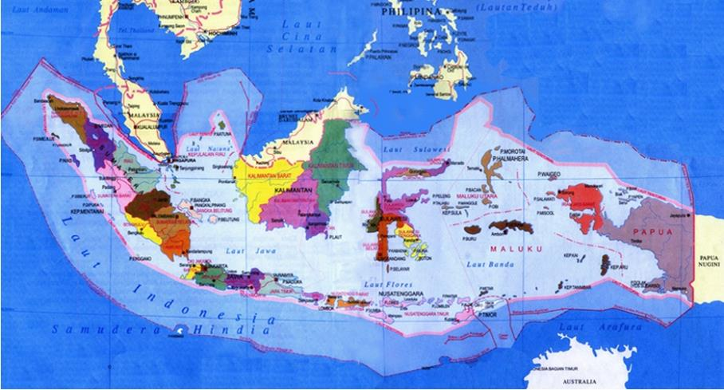
76
NEGARA KESATUAN REPUBLIK INDONESIA
BATAS WILAYAH
BATAS ZEE
17.508 Pulau
3 Zona Waktu
Negara Kesatuan Republik Indonesia adalah sebuah negara kepulauan yang berciri Nusantara dengan wilayah yang batas-batas dan hak-haknya ditetapkan dengan undang-undang
(Pasal 25A) **

Slide 77
77
NEGARA KESATUAN REPUBLIK INDONESIA
DALAM UNDANG-UNDANG DASAR
Negara Indonesia ialah Negara Kesatuan, yang berbentuk Republik
[Pasal 1 (1)]
Negara Kesatuan Republik Indonesia dibagi atas daerah-daerah provinsi dan daerah provinsi itu dibagi atas kabupaten dan kota, yang tiap-tiap provinsi, kabupaten, dan kota itu mempunyai pemerintahan daerah, yang diatur dengan undang-undang.
[ Pasal 18 (1)**]
Negara mengakui dan menghormati kesatuan-kesatuan masyarakat hukum adat beserta hak-hak tradisionalnya sepanjang masih hidup dan sesuai dengan perkembangan masyarakat dan prinsip Negara Kesatuan Republik Indonesia,
yang diatur dalam undang-undang
[Pasal 18B (2)**]
Negara mengakui dan menghormati satuan-satuan pemerintahan daerah yang bersifat khusus atau bersifat istimewa yang diatur dengan undang-undang
[Pasal 18B (1)**]
Negara Kesatuan Republik Indonesia adalah sebuah negara kepulauan yang berciri Nusantara dengan wilayah yang batas-batas dan hak-haknya ditetapkan dengan undang-undang.
(Pasal 25A**)
Khusus mengenai bentuk Negara Kesatuan Republik Indonesia tidak dapat dilakukan perubahan.
[Pasal 37 (5)****]

Slide 78
Terimakasih...
Ada masukan/pertanyaan???

